Slide 1
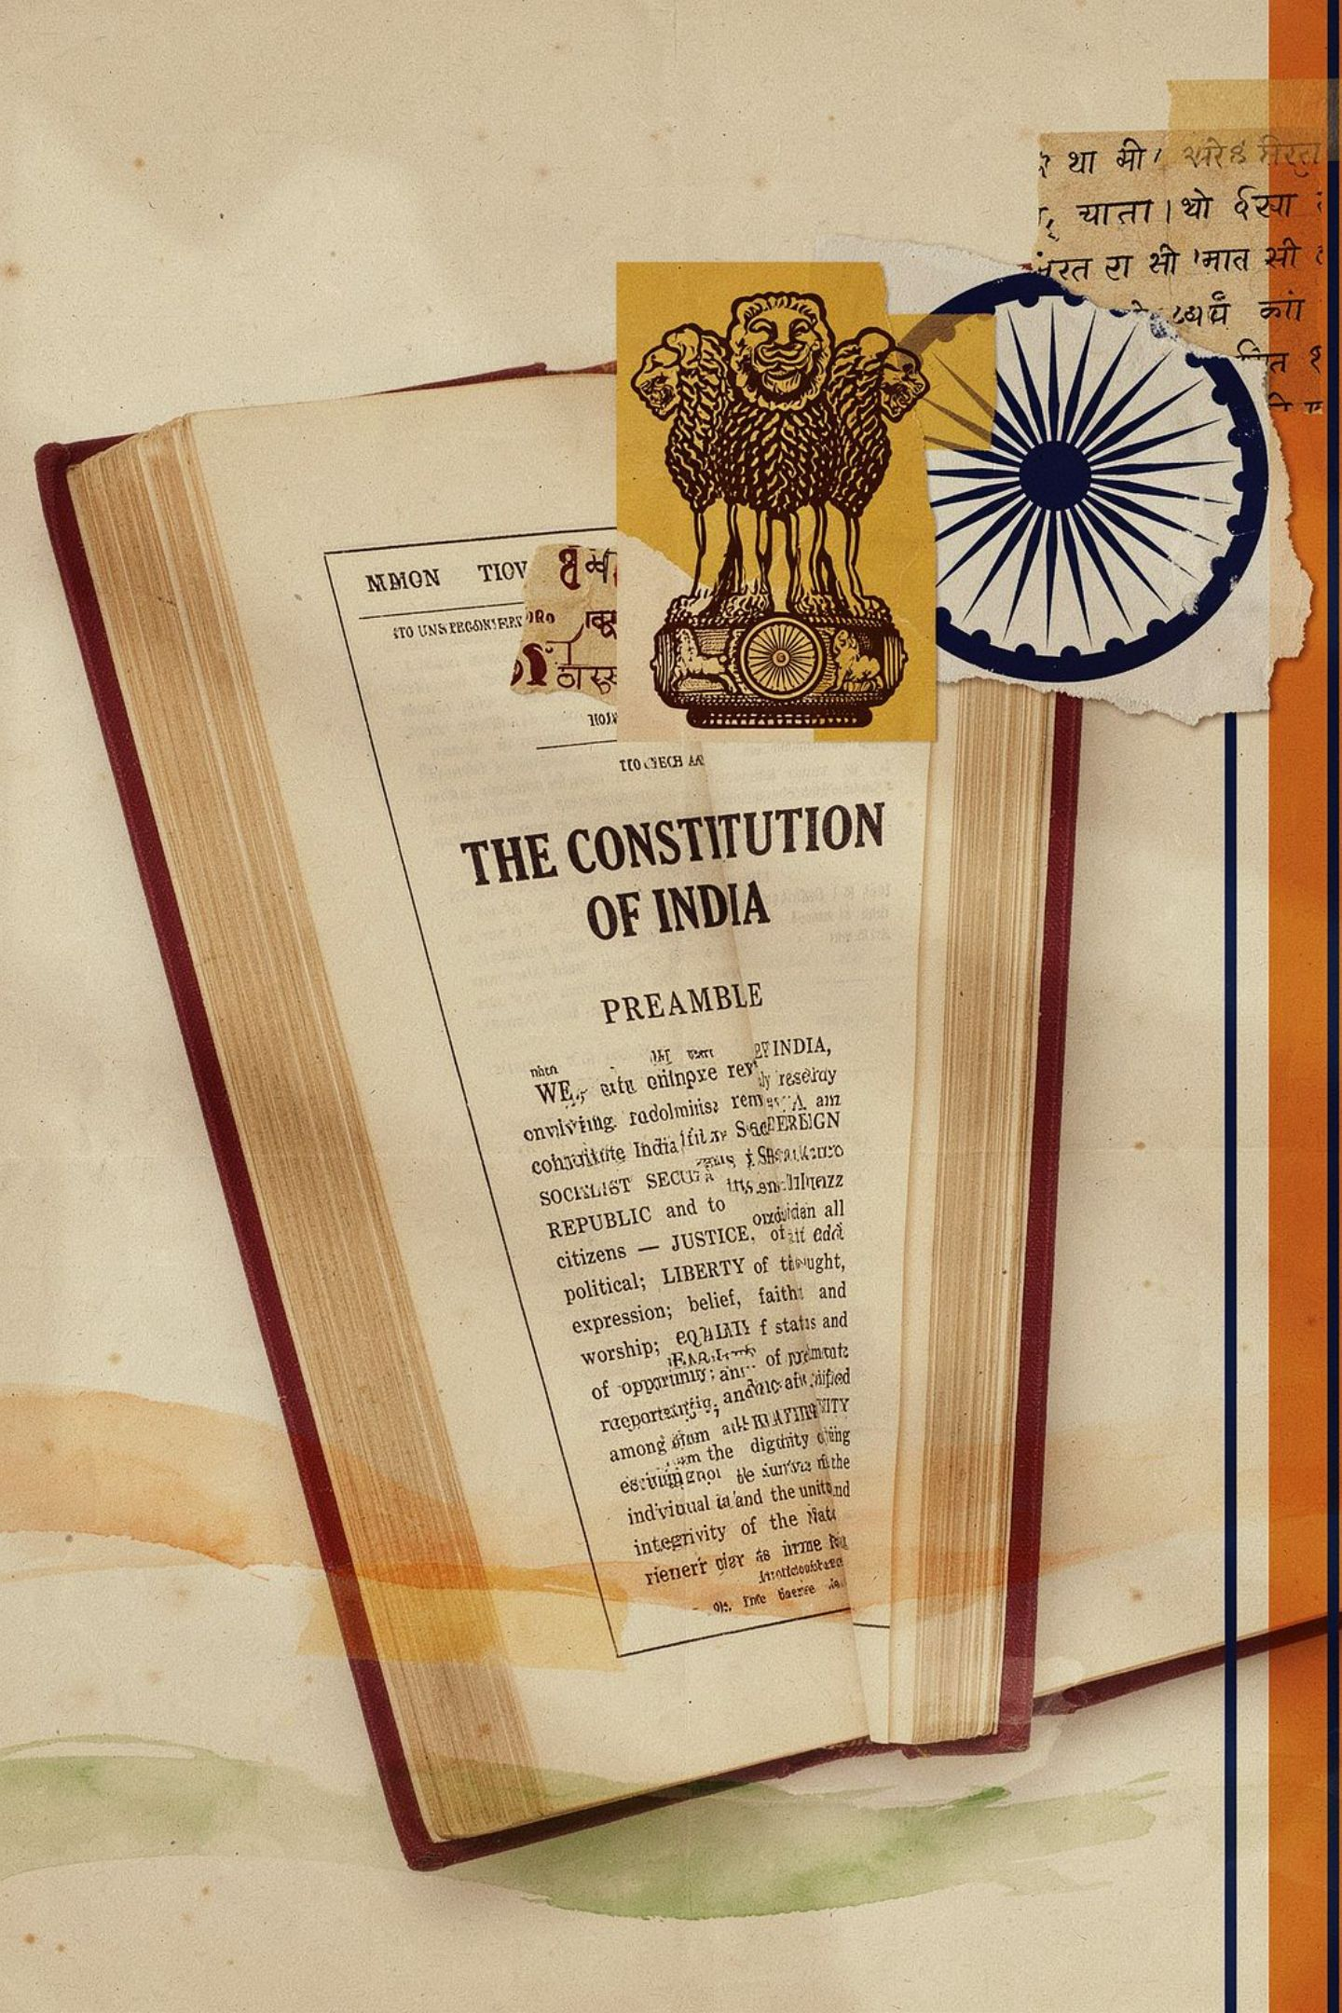
भारतीय संविधान की प्रस्तावना
परिचय और महत्व
संविधान की प्रस्तावना उसका परिचय पत्र है — वह दर्पण जिसमें भारत की आत्मा, उसके सपने और उसके संकल्प झलकते हैं। यह संविधान की कुँजी और आत्मा दोनों है।

Slide 2

प्रस्तावना की उत्पत्ति: उद्देश्य प्रस्ताव
ऐतिहासिक पृष्ठभूमि
सर्वसम्मति से स्वीकृति
पंडित जवाहरलाल नेहरू ने 13 दिसंबर 1946 को संविधान सभा में "उद्देश्य प्रस्ताव" प्रस्तुत किया। यह प्रस्ताव स्वतंत्र भारत की नींव का पहला दस्तावेज़ था।
22 जनवरी 1947 को संविधान सभा ने इसे सर्वसम्मति से स्वीकार किया। यही उद्देश्य प्रस्ताव आगे चलकर संविधान की प्रस्तावना का आधार बना।

Slide 3
प्रस्तावना का मूल पाठ
"हम, भारत के लोग, भारत को एक संप्रभु, समाजवादी, पंथनिरपेक्ष, लोकतांत्रिक गणराज्य बनाने के लिए तथा उसके समस्त नागरिकों को न्याय, स्वतंत्रता, समानता और बंधुत्व प्राप्त कराने के लिए दृढ़ संकल्प होकर... इस संविधान को अंगीकृत, अधिनियमित और आत्मार्पित करते हैं।"
"हम, भारत के लोग"
संप्रभु गणराज्य
चार आदर्श
शक्ति का स्रोत — जनता स्वयं
स्वतंत्र, निर्वाचित नेतृत्व
न्याय, स्वतंत्रता, समानता, बंधुत्व

Slide 4



भारतीय राज्य की प्रकृति
NATURE OF STATE — भाग १
संप्रभु (Sovereign)
समाजवादी (Socialist)
पंथनिरपेक्ष (Secular)
भारत किसी भी बाहरी शक्ति के अधीन नहीं है। वह अपनी विदेश नीति, आंतरिक मामलों और रक्षा संबंधी निर्णय पूर्णतः स्वतंत्र रूप से लेने में सक्षम है।
आर्थिक और सामाजिक असमानताओं को दूर करना राज्य का दायित्व है। संसाधनों का न्यायसंगत वितरण और शोषण से मुक्ति इसका मूल उद्देश्य है।
राज्य का अपना कोई आधिकारिक धर्म नहीं है। सभी धर्मों को समान सम्मान और संरक्षण प्रदान किया जाता है।

Slide 5

भारतीय राज्य की प्रकृति (क्रम जारी)
NATURE OF STATE — भाग २
लोकतांत्रिक (Democratic)
गणराज्य (Republic)
सरकार की समस्त शक्ति का स्रोत जनता है। नागरिक अपने प्रतिनिधियों को स्वतंत्र और निष्पक्ष चुनाव द्वारा चुनते हैं। जनमत ही सर्वोच्च है।
राष्ट्राध्यक्ष वंशानुगत नहीं होता। राष्ट्रपति का पद निर्वाचित होता है, जो सुनिश्चित करता है कि सत्ता किसी परिवार या वंश में केंद्रित न हो।

Slide 6


संविधान के चार मुख्य आदर्श
1
2
न्याय
स्वतंत्रता
सामाजिक, आर्थिक और राजनीतिक — हर नागरिक को निष्पक्ष व्यवहार का अधिकार।
विचार, अभिव्यक्ति, विश्वास, धर्म और उपासना की पूर्ण स्वतंत्रता।
3
4
समानता
बंधुत्व
प्रतिष्ठा और अवसर में समानता — जाति, धर्म, लिंग से परे।
व्यक्ति की गरिमा और राष्ट्र की एकता व अखंडता का संरक्षण।

Slide 7

42वां संविधान संशोधन, 1976
यह प्रस्तावना में अब तक का एकमात्र संशोधन है, जो आपातकाल के दौरान इंदिरा गांधी सरकार द्वारा किया गया।
जोड़े गए तीन महत्वपूर्ण शब्द:
समाजवादी
पंथनिरपेक्ष
अखंडता

Slide 8
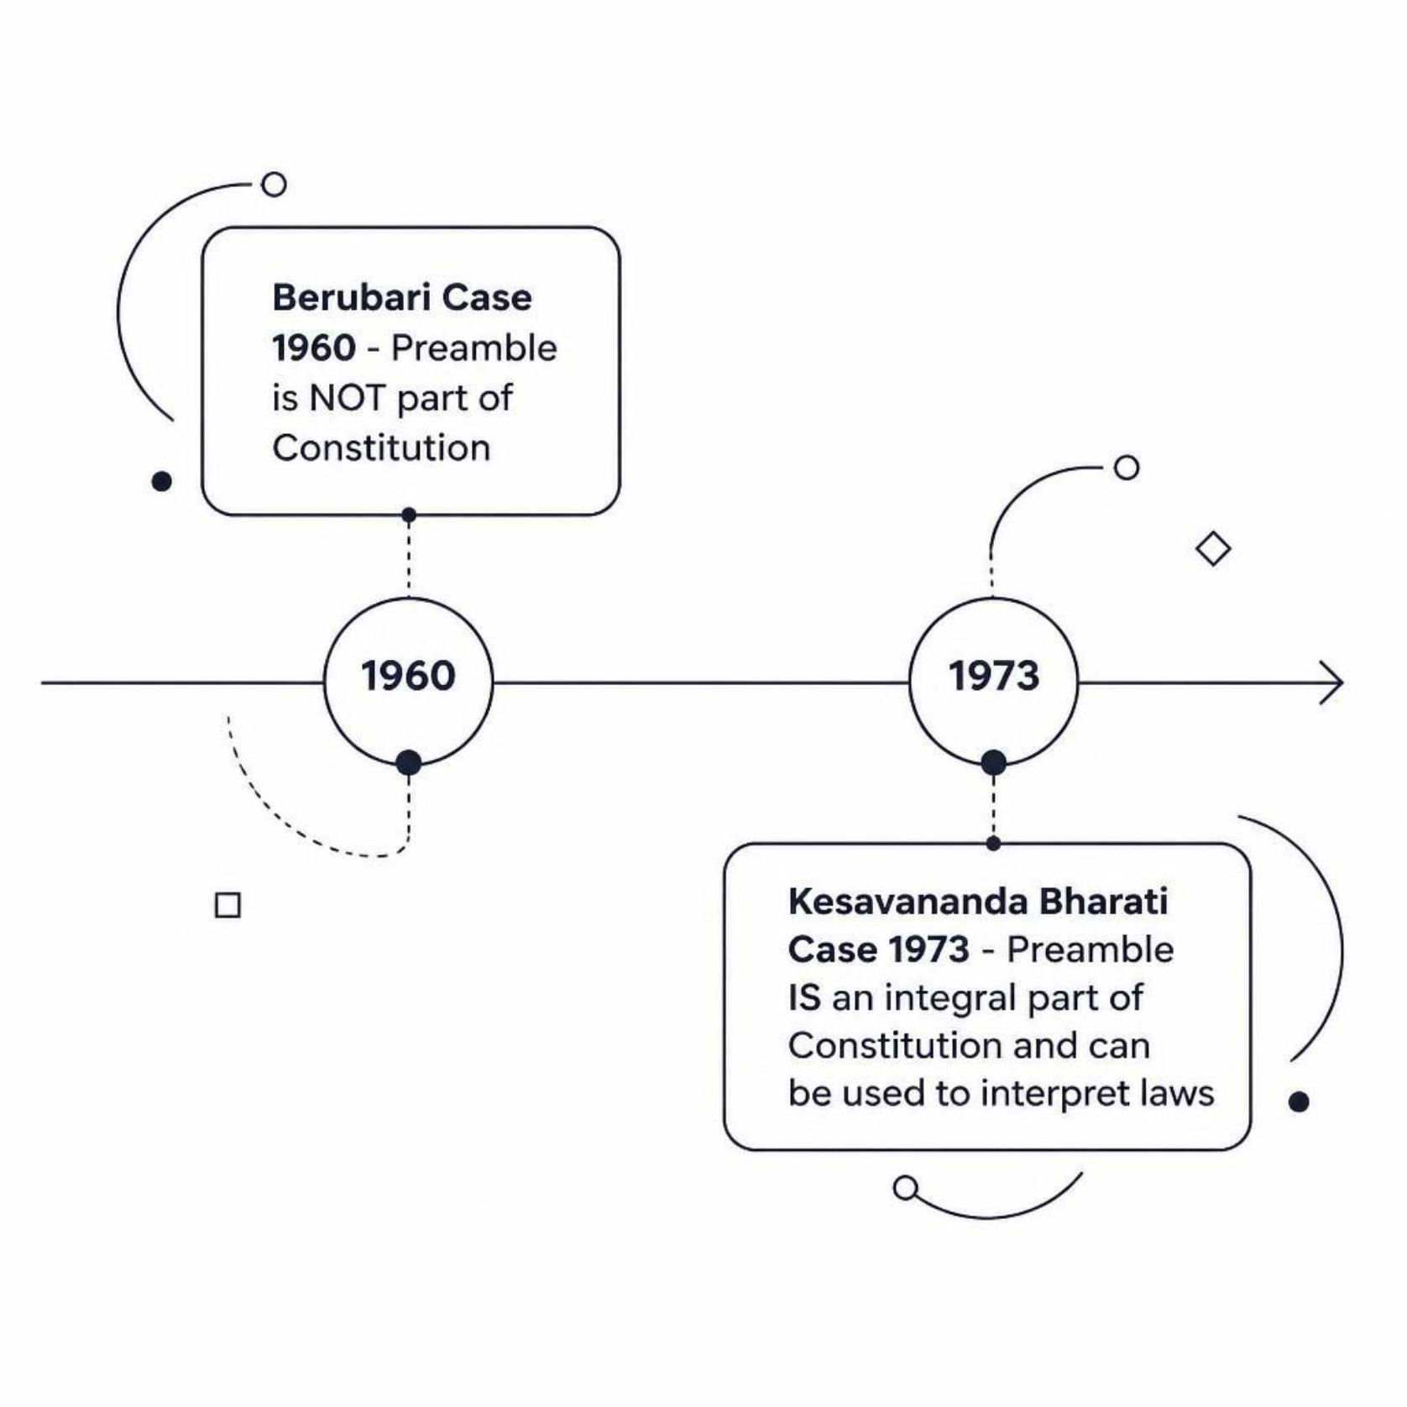
न्यायपालिका और प्रस्तावना का विवाद
बेरुबारी मामला (1960)
सर्वोच्च न्यायालय ने कहा कि प्रस्तावना संविधान का अंग नहीं है, इसलिए इसके आधार पर कानूनों की व्याख्या नहीं की जा सकती।
केशवानंद भारती मामला (1973)
13 न्यायाधीशों की संविधान पीठ ने निर्णय दिया कि प्रस्तावना संविधान का अभिन्न अंग है और यह संविधान के मूल ढांचे की पहचान करती है।

Slide 9

निष्कर्ष: वर्तमान संवैधानिक स्थान
संशोधन की सीमित शक्ति
व्याख्या का आधार
सर्वोच्च मार्गदर्शक
अनुच्छेद 368 के तहत प्रस्तावना में संशोधन संभव है, परंतु संविधान का मूल ढांचा (Basic Structure) अपरिवर्तनीय है।
जब किसी कानून या अनुच्छेद का अर्थ अस्पष्ट हो, तो न्यायालय प्रस्तावना का उपयोग व्याख्या के उपकरण के रूप में करता है।
प्रस्तावना संपूर्ण संविधान की दिशा और दर्शन निर्धारित करती है — यही इसका सर्वोच्च महत्व है।

Slide 10






संवैधानिक मूल्य और हमारा दायित्व
प्रस्तावना केवल शब्दों का संग्रह नहीं — यह भारत का विजन है, उसके करोड़ों नागरिकों का सामूहिक संकल्प है।
न्याय की रक्षा
स्वतंत्रता का सम्मान
समानता का पालन
बंधुत्व का निर्माण
ये मूल्य हमारी विरासत हैं — इनका संरक्षण और संवर्धन प्रत्येक भारतीय नागरिक का संवैधानिक और नैतिक कर्तव्य है।

